Slide 1
arte

Slide 2
música

Slide 3
ciencias

Slide 4
español

Slide 5
matemáticas

Slide 6
historia

Slide 7
inglés

Slide 8
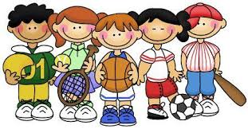
educación física

Slide 9
biblioteca

Slide 10
tecnología

